Slide 1

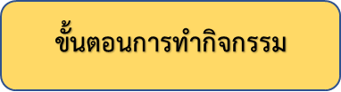
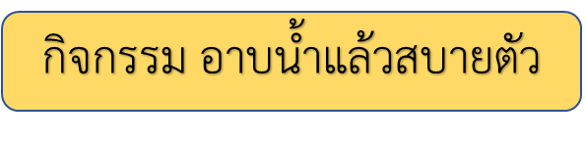
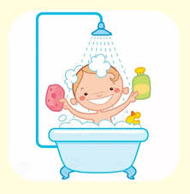
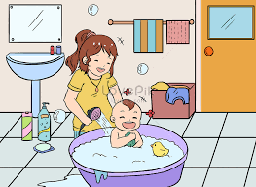
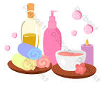




สื่อ-วัสดุอุปกรณ์
1.อ่างน้ำหรือกะละมัง
2. ฟองน้ำ
3. สบู่เหลวสำหรับเด็ก
4. ผ้าขนหนู
5. ขันตักน้ำ
1. ผู้ปกครองสนทนากับเด็กเกี่ยวกับการอาบน้ำ
โดยผู้ปกครองตั้งคำถามกระตุ้นเด็ก เช่น
- ถ้าเด็ก ๆ ไม่อาบจะเกิดอะไรขึ้น
- รู้ไหมคะว่าการอาบน้ำมีประโยชน์อะไร
- เด็ก ๆ อาบน้ำนานเกินไปจะเกิดอะไรขึ้น
2. ผู้ปกครองเตรียมอุปกรณ์ ได้แก่ อ่างน้ำหรือกะละมัง ฟองน้ำ ขันตักน้ำ สบู่เหลวสำหรับเด็ก ผ้าขนหนู แล้วถามเด็กว่าอุปกรณ์ชิ้นนี้คืออะไร
3. ผู้ปกครองสาธิตวิธีการอาบที่ถูกวิธี แล้วให้เด็กปฏิบัติตามโดยมีผู้ปกครองดูแลความปลอดภัยอย่างใกล้ชิด
4. ผู้ปกครองชื่นชมเด็ก เช่น“เก่งมากเลย” วันนี้หนูอาบน้ำด้วยตัวเอง
บันทึกการทำกิจกรรม
...................................................................................................................................................................
.......................................................
ประสบการณที่ได้รับ
ผู้ปกครองทำเครื่องหมาย ลงในช่องประเมินผลว่าเด็กทำได้ในระดับใด
1. เด็กปฏิบัติการอาบน้ำอย่างถูกวิธี
2. เด็กบอกวิธีอาบน้ำและวิธีทำความสะอาดร่างกายได้ถูกต้อง
3. เด็กบอกประโยชน์ของการอาบน้ำอย่างง่าย ๆ ได้
ประเมินผล
อาบน้ำถูกวิธีและสะอาด
ประสบการณ์ที่ได้รับ
ความร่วมมือในการทำกิจกรรม
นางสาวรุ่งทิพย์ หงษ์ทอง
ศูนย์พัฒนาเด็กเล็กวัดบ้านกาบเชิง เทศบาลตำบลกาบเชิง
อำเภอกาบเชิง จังหวัดสุรินทร์

